Slide 1
Разработчик: Соколова Людмила Витальевна,
учитель технологии МАОУ СОШ № 17 г. Тобольска Тюменской области
Презентация к уроку по учебному предмету «Технология» в 5 классе
на тему «Декоративно-прикладное изделие для кухни»

Slide 2
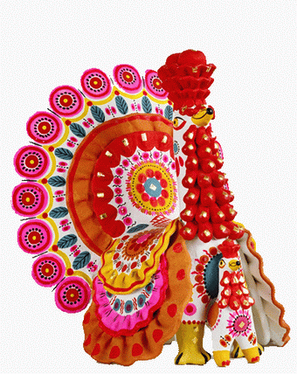
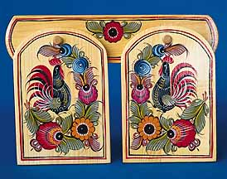
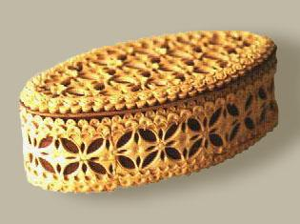
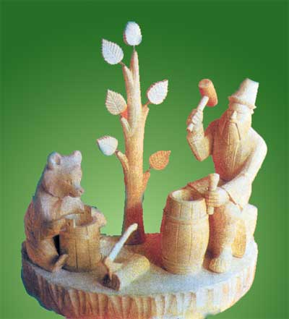
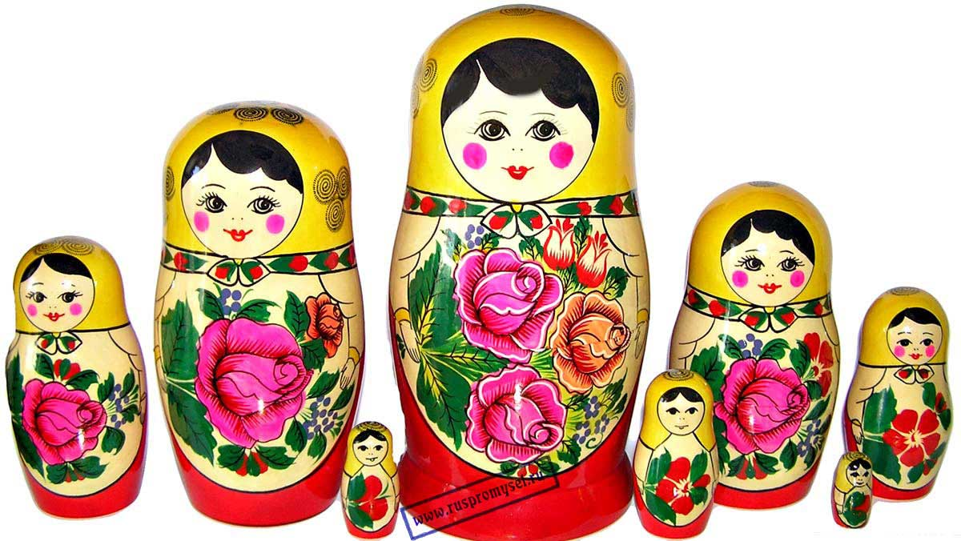
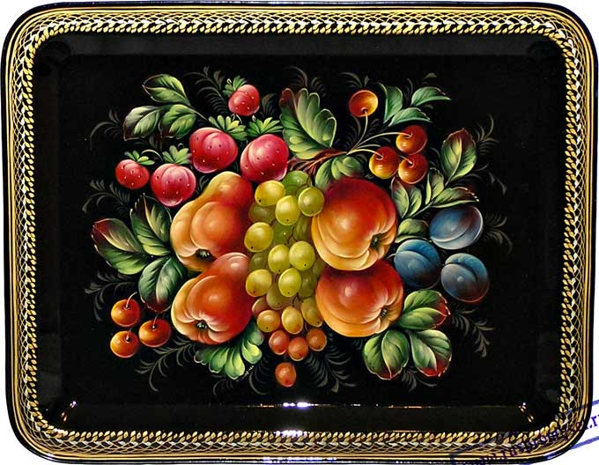
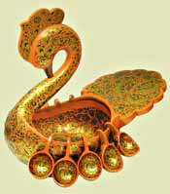
“Работа хороша, если в ней польза и душа. Не то золото, что дорого и блестит, А то дорого, что руками мастера создано”

Slide 3
http://LearningApps.org/view2270707

Slide 4
ТЕМА: Декоративно–прикладное изделие для кухни

Slide 5
Вспомним!
 |  |  |  | 1
 |  | 2
 |  |  | 3
 | 4
 |  |  |  | 5
 | 6
 | 7
8
Л | е | к | а | л | о
Шаблон для раскроя
изделий
к | р | о | м | к | а
Обработанные по длине края ткани, снятой с ткацкого станка
о | с | н | о | в | а
Нить, проходящая вдоль
ткани
Процесс получения тканевых деталей путём
их вырезания из куска ткани
Р | а | с | к | р | о | й
Нить, проходящая поперёк
ткани
у | т | о | к
С | м | ё | т | ы | в | а | н | и | е
Временное соединение 2 деталей, примерно равных по величине,
по намеченным линиям
Основные размеры фигуры человека,
полученные путём её измерения
м | е | р | к | и
Название операции соединения на швейной машине двух деталей,
уравненных по краю, и сложенных лицевыми сторонами внутрь
с | т | а | ч | и | в | а | н | и | е

Slide 6
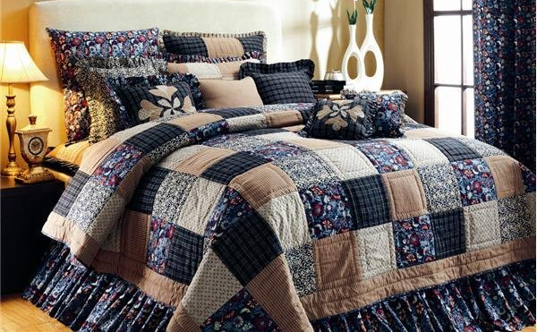
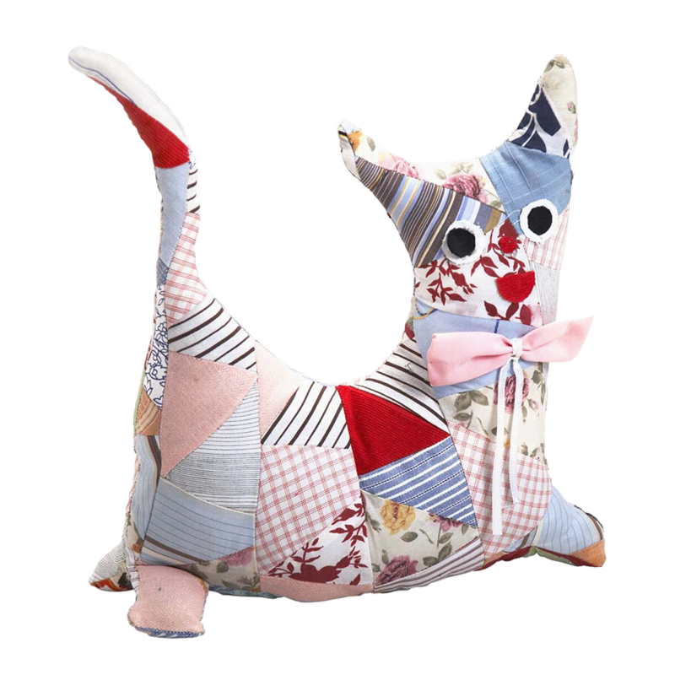
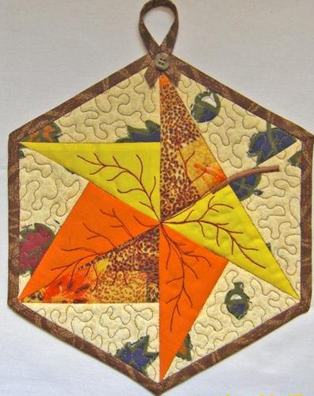
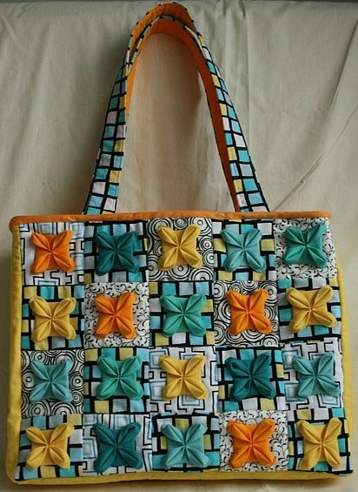
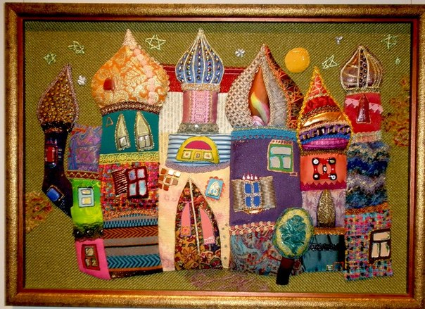
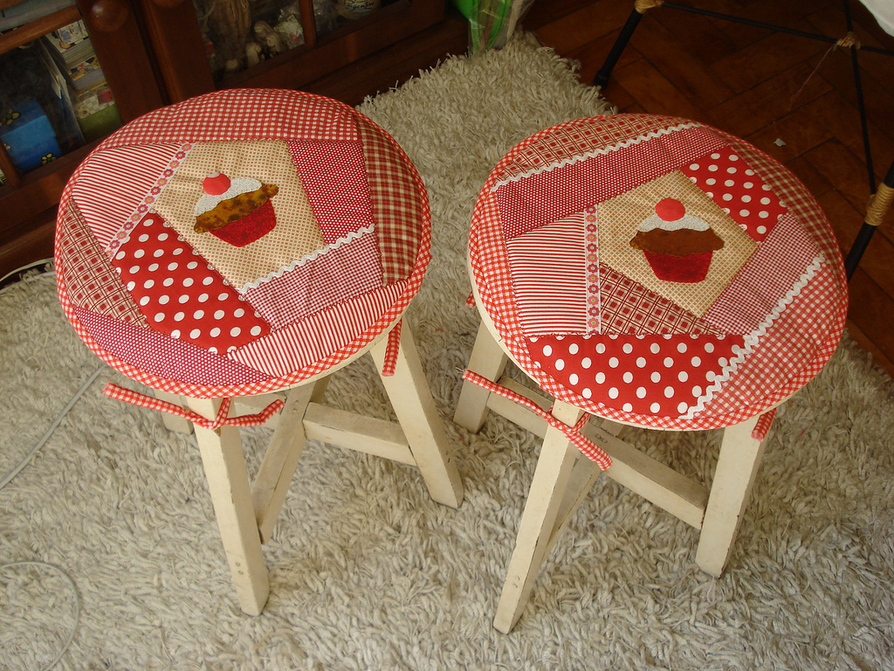
Изделия из лоскута

Slide 7
Какие виды ДПИ бывают?
?
Ответить на эти и другие вопросы поможет модуль
«Роль ДПИ в жизни человека»
http://fcior.edu.ru/card/8811/rol-dekorativno-prikladnogo-iskusstva-v-zhizni-cheloveka-i-obshchestva.html
Какова роль ДПИ в жизни человека?
Как развивалось декоративно – прикладное искусство?
Какие предметы ДПИ древности нашей страны известны?
Какие предметы ДПИ древности других стран сохранились?

Slide 8
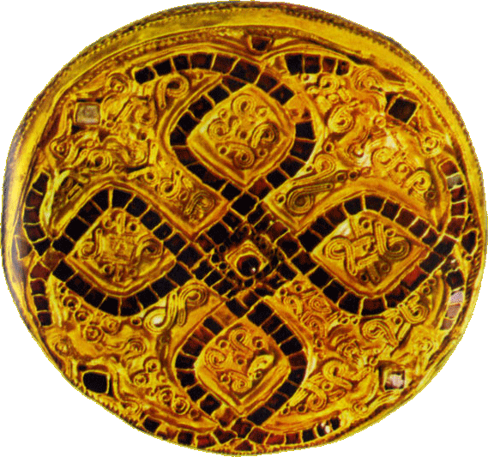
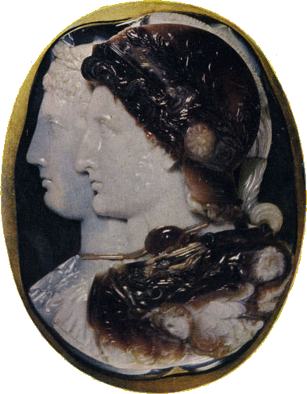
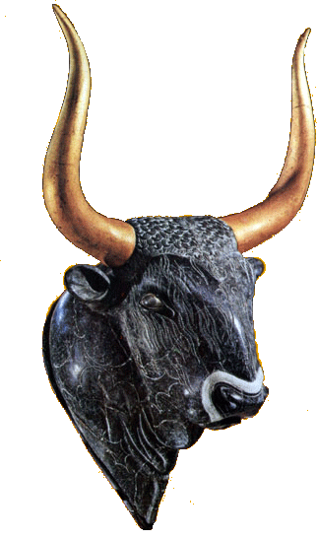
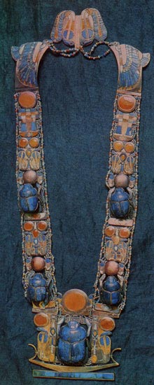
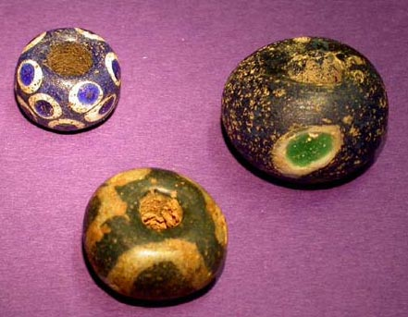
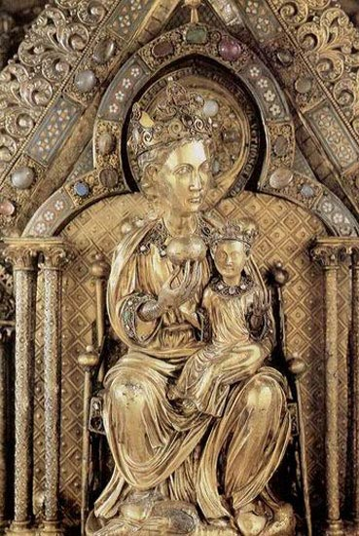
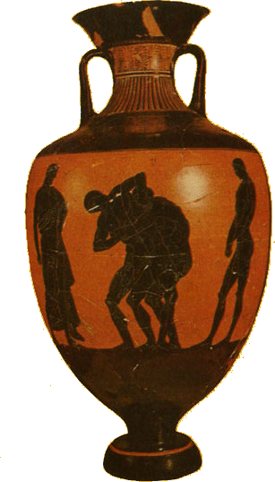
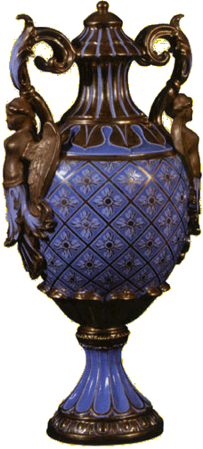
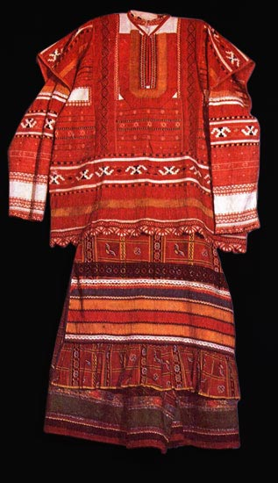
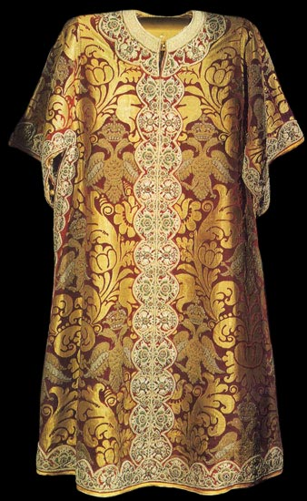
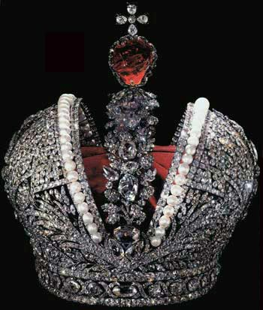
Проверь себя
Виды и предметы ДПИ нашей страны:
Виды: хохлома, жостовская роспись
Предметы:
Облачение патриарха Адриана (1696 г.)
Большая царская корона (1762г.)
Ваза-ароматница (первая половина XIX в.)
Женский народный костюм (вторая половина XIX в.)
Предметы ДПИ других стран:
Бусы. Железный век (1 000 лет до н.э.)
Подвеска из гробницы Тутанхамона ( XIV в. до н.э. )
Плывущая девушка. Туалетная ложечка (конец XV в. до н.э.)
Ритуальные сосуды. Ритон в виде головы быка ( XVI в. до н.э.)
Керамические сосуды, амфоры
Реликварии, дарохранительницы
Фибула(VII до н.э.)
Камея Гонзага. (III в. до н.э.)
Нептун и Церера. Солонка (XVI в.)

Slide 9
Декоративно-прикладное искусство - охватывает ряд отраслей творчества, которые посвящены созданию художественных изделий, предназначенных главным образом для быта
Предметы ДПИ отвечают нескольким требованиям: обладают эстетическим качеством; рассчитаны на художественный эффект; служат для оформления быта и интерьера.
В научной литературе со второй половины 19 века утвердилась классификация отраслей декоративно-прикладного искусства по материалу (металл, керамика, текстиль, дерево) или по технике выполнения (резьба, роспись, вышивка, набойка, литьё и т.д.)

Slide 10
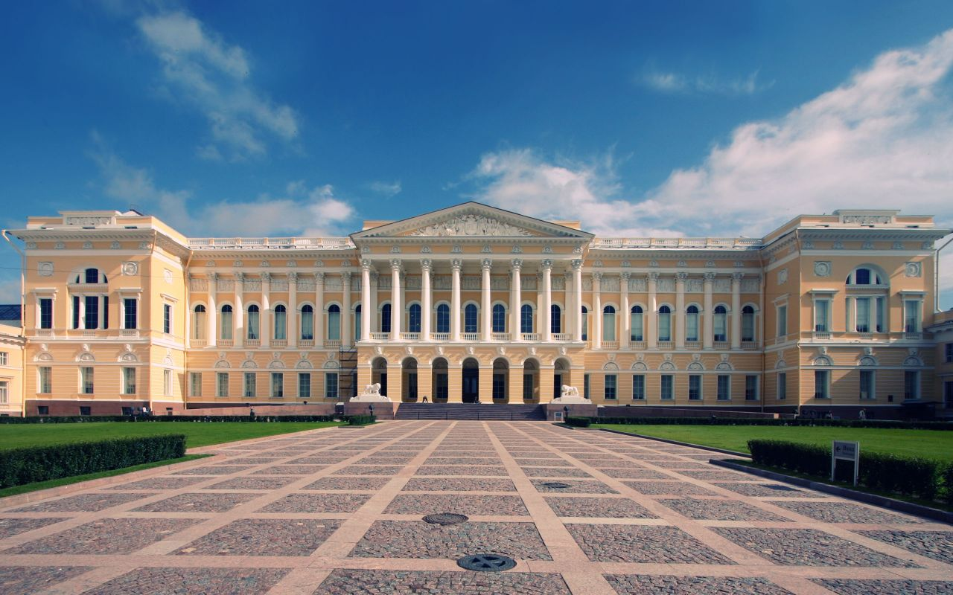
На экскурсию!
Государственный Русский музей
https://yadi.sk/d/maNLHeSQvkSgM

Slide 11
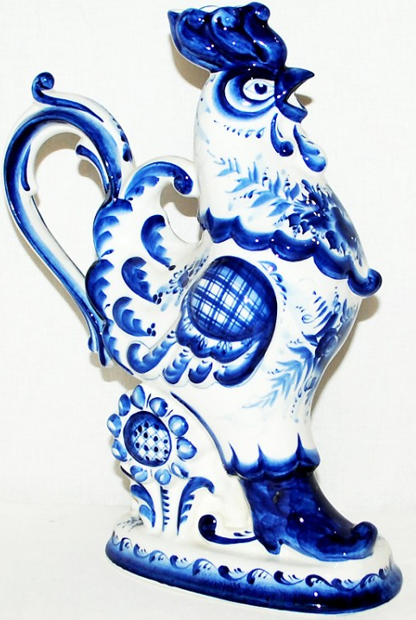
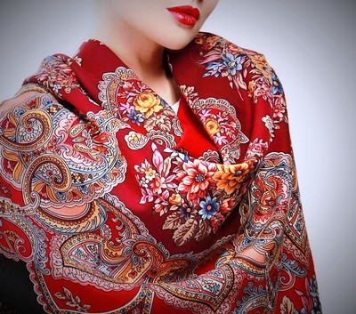
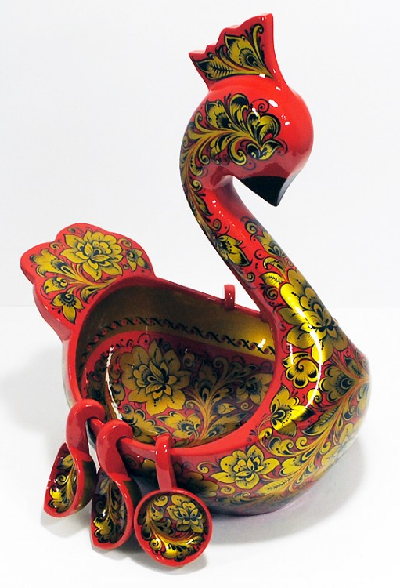
Практическая работа
http://fcior.edu.ru/card/14924/dekorativno-prikladnoe-iskusstvo-prakticheskaya-rabota.html

Slide 12
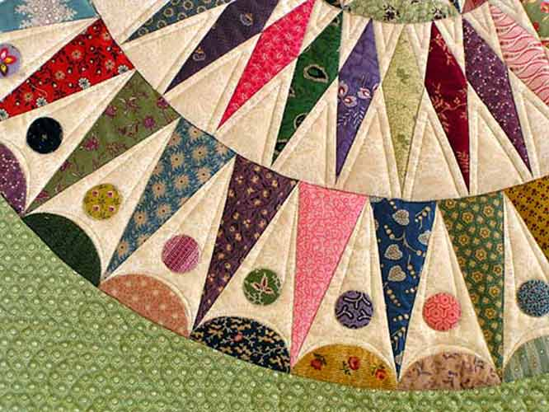
НАПОМИНАЙКА
Домашнее задание: выполнить эскизы будущего проектного изделия

